Slide 1
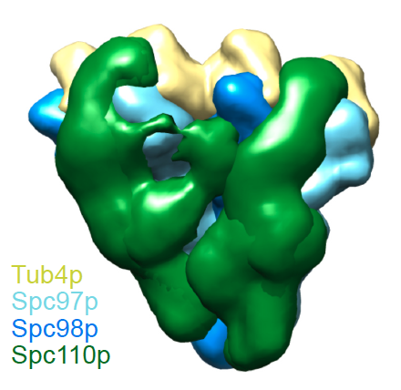
Spc110-γTuSC complex
Brilot et al 2021

Slide 2
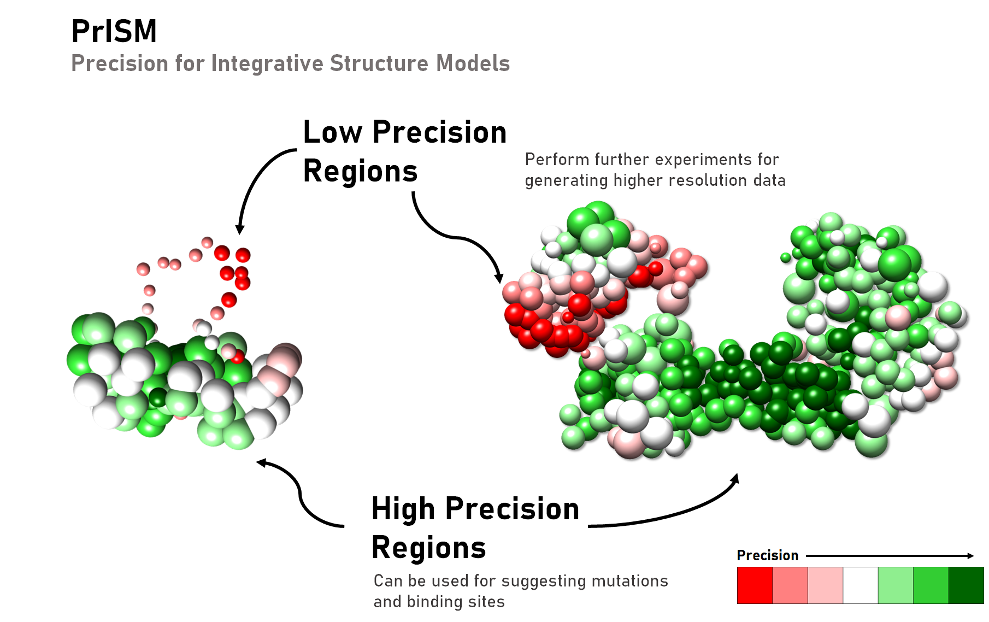
Pasani & Viswanath 2021

Slide 3
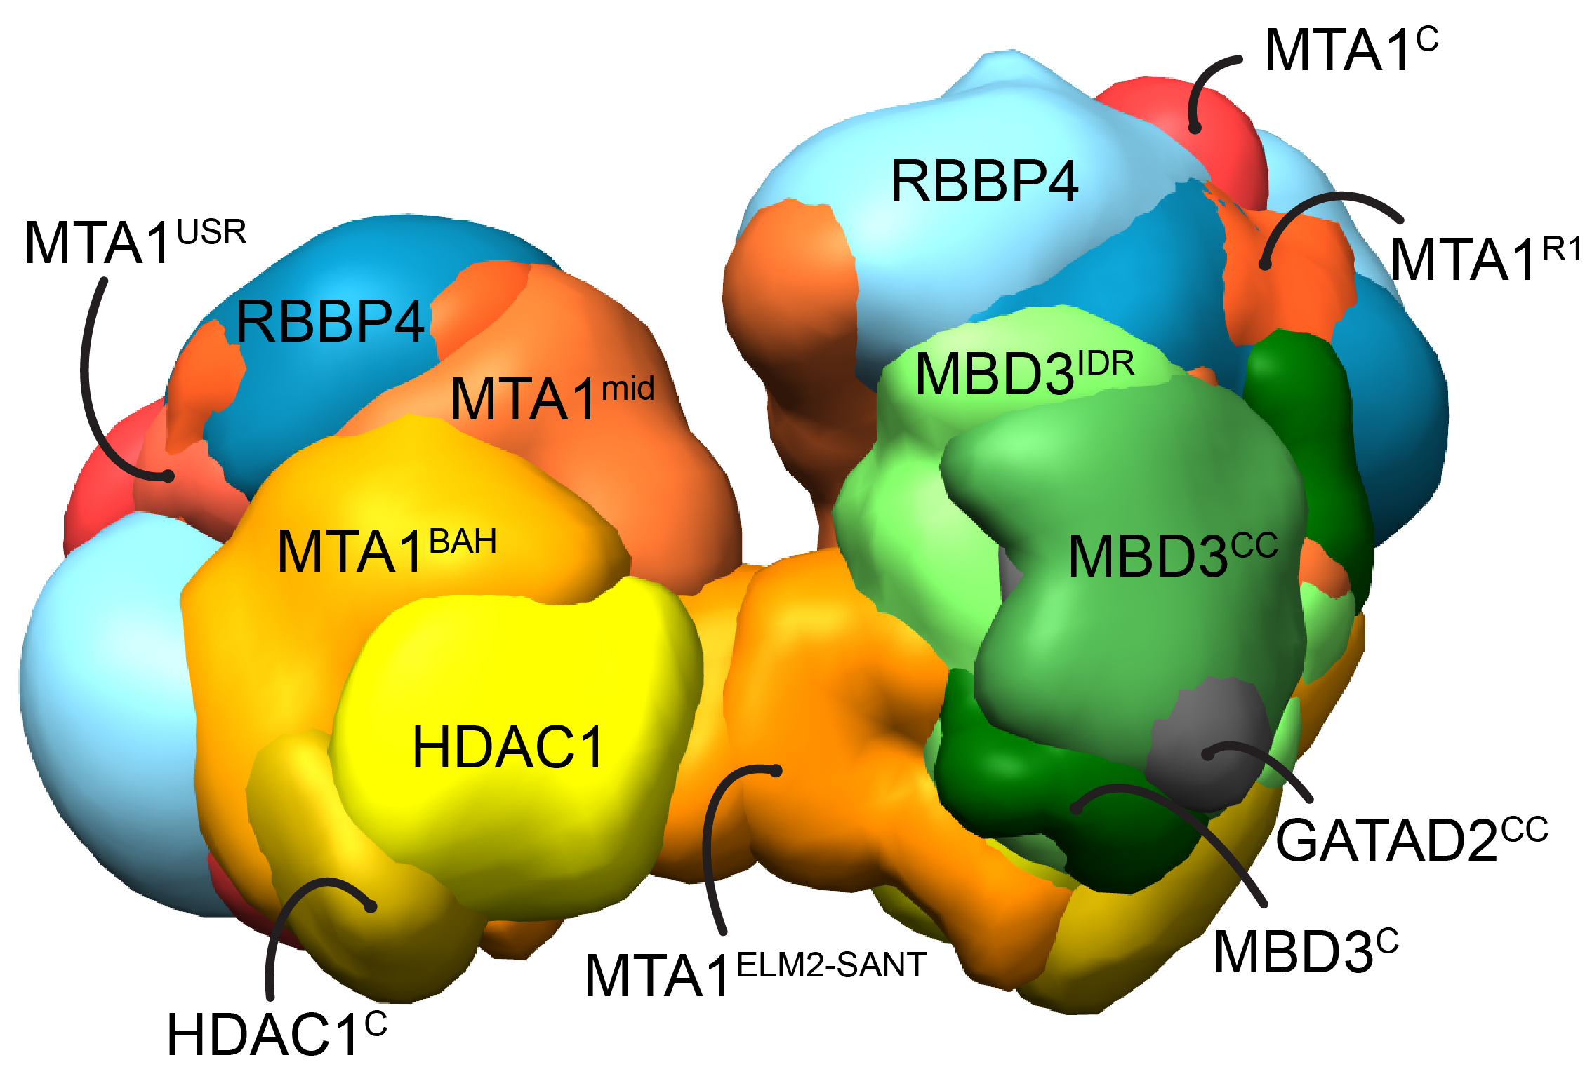
NuRD complex
Arvindekar et al 2022

Slide 4
Ullanat et al 2022

